Slide 1
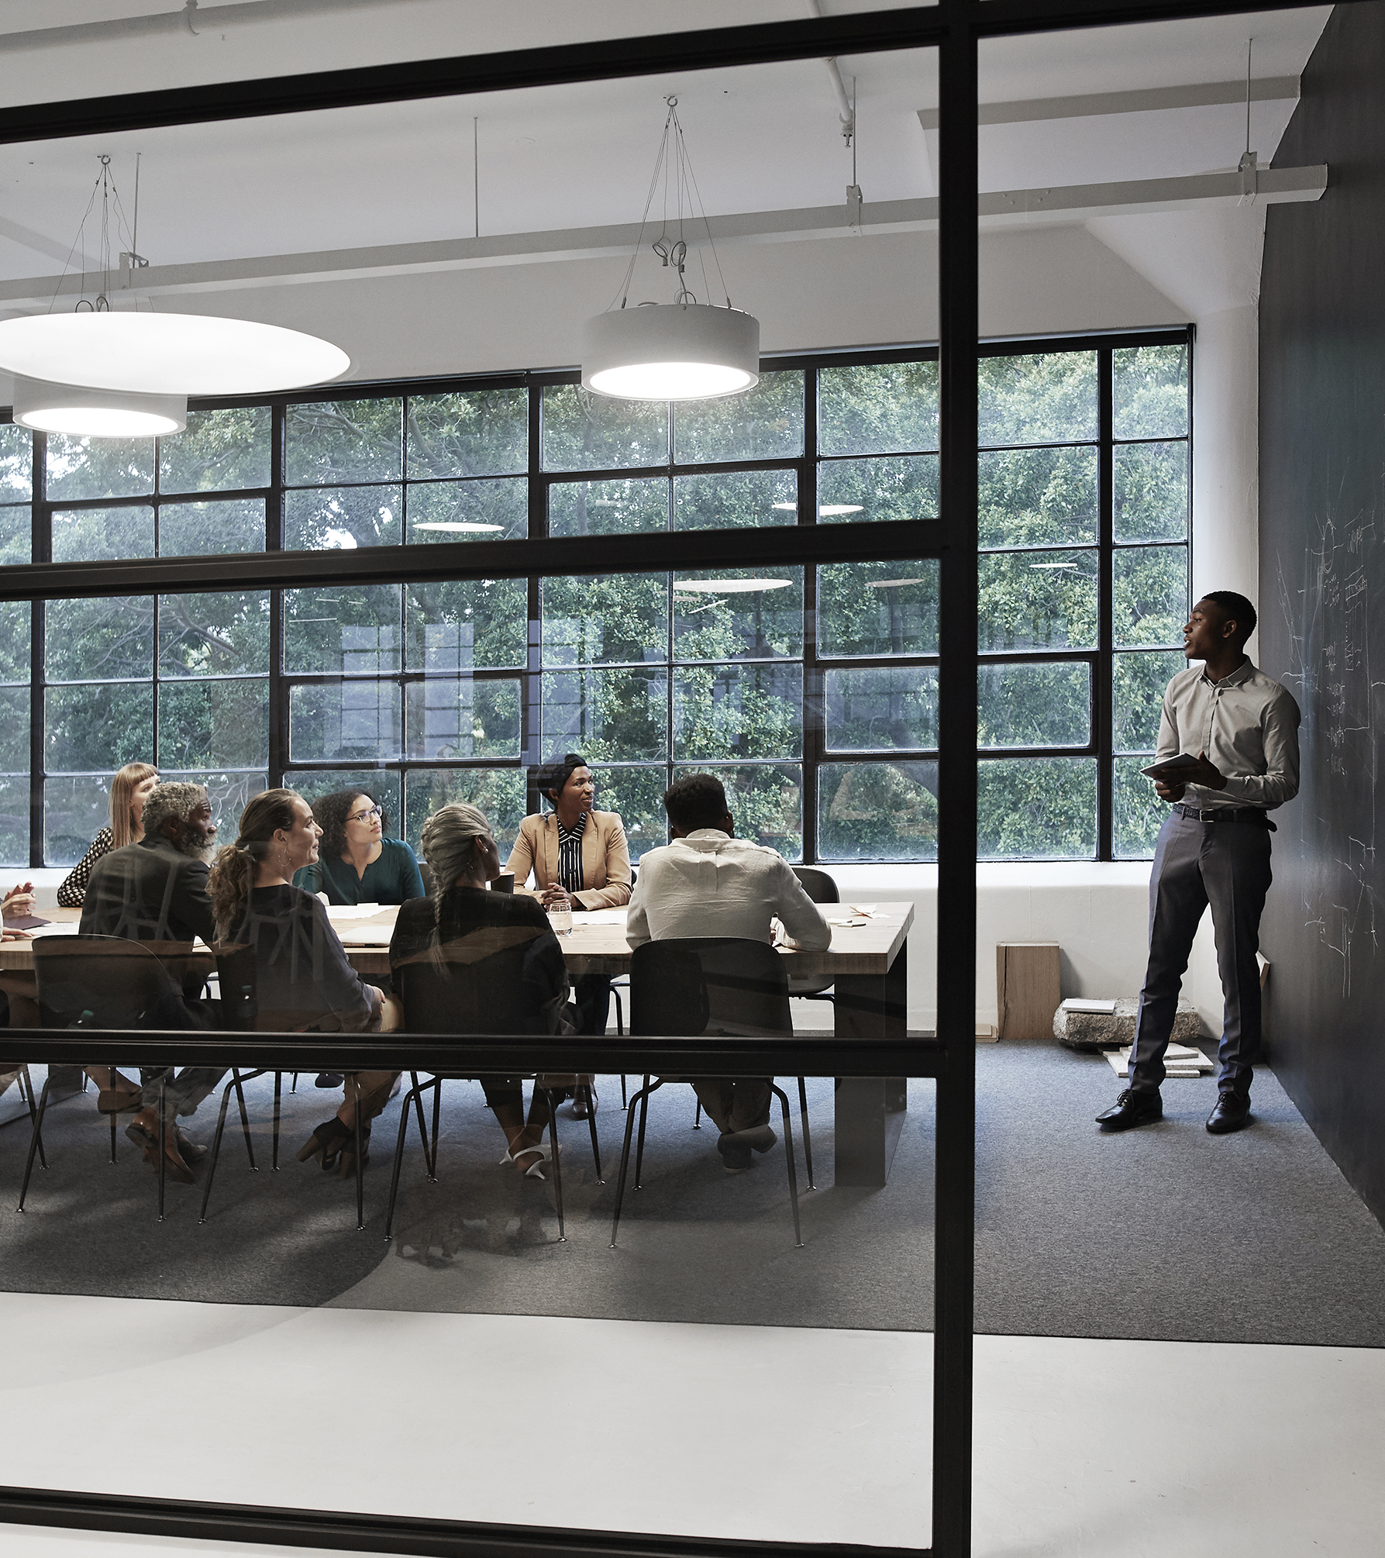

Pratiques fondamentales du management
2025
Formation
Jour 2

Slide 2
Pourquoi cette formation ?
Vous permettre d’acquérir des méthodes et outils pour manager efficacement votre équipe.
Avec quels objectifs ?
Identifier votre style de management et ses impacts
Adapter votre communication aux différents profils de collaborateurs
Créer un climat de confiance et de motivation
Fixer des objectifs, suivre les résultats
Mobiliser les équipes autour de pratiques collectives
Selon quelles modalités ?
2 jours de formation présentielle
Pédagogie active : apports, expérimentations, prises de recul et mises en pratique

Slide 3
Programme
1. Mieux se connaître pour mieux manager
Poser le cadre de la formation
Découvrir les styles comportementaux
Communiquer efficacement
Manager les générations
2. Développer son leadership managérial
Adapter son management selon les situations
Créer les conditions de la performance individuelle et collective
Valoriser la contribution de chacun et renforcer l’engagement
Mobiliser les ressources de l’équipe

Slide 4
Rappel des profils DISC
Profil
Caractéristiques
Ce qu’il valorise
Ses besoins
DOMINANCE
Direct, orienté résultat, décide vite
Efficacité, autonomie
Objectifs clairs, défis
Enthousiaste, sociable, intuitif
Reconnaissance, liberté
Encouragement, communication
INFLUENCE
STABILITE
Posé, fiable, loyal
Harmonie, Stabilité
Sécurité, écoute
CONFORMISME
Rigoureux, analytique, prudent
Précision, structure
Cadre clair, explications logiques
Notes:
Le DISC en 2 min (point d’ancrage)
Rappel des 4 profils : Dominant, Influent, Stable, Conforme.
Forces, besoins et modes de communication de chaque profil.

Slide 5

Ice breaker : débat mouvant
1
L’animateur lit une affirmation à voix haute
2
Les participants se positionnent physiquement :
D’un côté de la salle s’ils sont d’accord
De l’autre côté s’ils ne sont pas d’accord
3
Chaque camp justifie son point de vue
4
Les participants peuvent changer de camp à tout moment si un argument les fait évoluer

Slide 6
Adapter son management selon les situations
1.

Slide 7
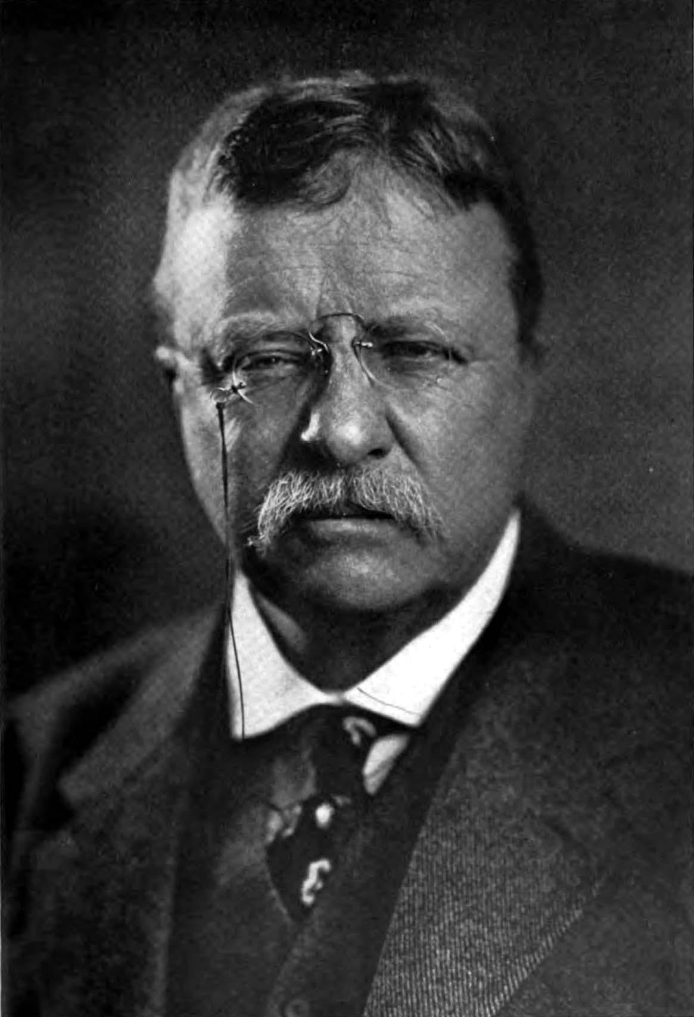
“
Theodore Roosevelt
Le meilleur manager est celui qui sait trouver les talents pour faire les choses, et qui sait aussi réfréner son envie de s’en mêler pendant qu’ils les font.

Slide 8

Le management situationnel
Le principe
Adapter son style de management au niveau d’autonomie de chaque collaborateur.
Selon que le collaborateur est plus ou moins AUTONOME, je suis :
1
Plus ou moins centré sur la TACHE
2
Plus ou moins centré sur la RELATION

Slide 9
Définir l’autonomie
AUTONOMIE
COMPETENCE
Motivation
=
+
MOTIVATION
SAVOIR –FAIRE
Capacité à délivrer les résultats attendus
Mon collaborateur est-il compétent pour faire ce que j’attends de lui ?
Produit-il ce que j’attends de lui ?
VOULOIR-FAIRE
Envie de faire ce qui est demandé
Mon collaborateur est-il motivé pour le faire ou faut-il le « pousser » ?
Notes:
Attention : bien repositionner que ce qui compte c'est la connaissance du collaborateur au centre du dispositif. Et ensuite, de connaître sa tendance perso pour bien savoir s'adapter.

Slide 10
Déterminer le niveau d’autonomie
COMPETENCE
COMPETENCE
MOTIVATION
AUTONOMIE
Sait très bien faire
+
Veut faire, adhère
Haut niveau d’autonomie (Autonomie 4)
=
Sait faire
+
Veut faire à sa façon, pose les conditions
=
Plus ou moins centré
Plus ou moins centré
+
Plus ou moins centré
=
Plus ou moins centré
Plus ou moins centré
+
Plus ou moins centré
=
Plus ou moins centré
Le facteur le plus bas détermine le niveau d’autonomie
Notes:
Sur la base de ces 2 critères 3 grands cas de figure se présentent :
le plus facile : le collaborateur sait faire et a envie de faire → niveau 4
à l'inverse, le collaborateur n‘est ni motivé, ni compétent → niveau 1
le cas le plus fréquent, mix des 2 situations
motivé mais peu compétents
compétent mais peu motivé
Comme l'autonomie est la combinaison des 2 c'est le facteur le plus bas qui détermine le niveau d'autonomie : un collaborateur compétent mais peu motivé sera considéré comme aussi peu autonome qu'un collaborateur motivés mais peu compétents
L'autonomie n'est pas une caractéristique intrinsèque de la personne
Elle est variable salon les tâches et les moments :
- Une même personne n'a pas le même niveau d'autonomie sur tous les sujets, ni à tous les moments
- Une personne peut garder sa compétence mais perdre sa motivation

Slide 11
Adapter son style de management
Management centré
sur la relation
Autonomie 2
Style informatif
Autonomie 3
Style participatif
M2 : Mobiliser
M3 : Associer
Management centré
sur la tâche
M1 : Cadrer
M4 : Responsabiliser
Autonomie 1
Style directif
Autonomie4
Style délégatif
Informatif <=> Persuasif
Progression de l’autonomie
11
Notes:
Compétences et motivation sont évolutives dans le temps
L'autonomie n'est pas une donnée statistique, attribué une fois pour toutes : l'influence du manager est majeure
Il n'y a pas de mode de management à priori meilleur qu'un autre. Le bon mode est celui adapté à la situation du collaborateur, donc au diagnostic d'autonomie
A court terme le manager doit adopter un mode de management calé sur le niveau d'autonomie de son collaborateur
A moyen terme, il doit avoir un mode de management légèrement décalé vers le haut
Très bonne question. Les M1 (collaborateurs en faible autonomie) qui sont là pour des raisons alimentaires, donc souvent peu motivés (voire démotivés), représentent un vrai défi managérial.
🎯 Objectif avec un M1 « peu motivé »
💡 Faire le minimum vital pour que la mission soit assurée sans s’épuiser à vouloir les transformer.
🔍 Que faire concrètement ?
1. Rassurer par le cadre
Donner des consignes précises, structurées et non négociables.
Éviter les zones de flou : tout flou sera un échappatoire.
Être présent sans être pesant, dans une posture de « chef d’orchestre », pas de baby-sitter.
2. Délimiter le périmètre
Clarifier les attentes minimales : « Voici ce qu’on attend de toi, et voilà comment on mesurera que c’est fait. »
Fixer un contrat clair (comportements attendus, deadlines, livrables).
3. Utiliser le levier du sens… avec modération
Sans attendre une transformation magique, relier la tâche à une utilité concrète : pour l’équipe, pour le client, pour la stabilité du poste.
Ex : « Ton rôle, c’est que le client reparte avec une réponse claire. »
4. Limiter les frustrations côté manager
Accepter que tout le monde n’a pas envie de progresser.
Changer son propre objectif : il ne s’agit pas de faire aimer le job, mais de s’assurer que le job est fait.
Ne pas surinvestir : garder une distance saine pour ne pas y laisser son énergie.
🧩 Outils ou postures utiles
Micro-feedbacks très factuels : « Ça, c’est ok / Pas encore ok. »
Checklists visibles → responsabilité transférée sur le cadre, pas sur l’humeur du manager.
Timeboxing ou consignes par étape pour rythmer leur travail sans leur laisser de trous d’air.
Souhaites-tu que je t’en fasse une fiche outil « Manager un M1 peu motivé » ?

Slide 12
Atelier : repérer les styles
1
En binôme : pour chaque style managérial
Décrire les comportements associés
Les contextes dans lesquels les appliquer
2
Faire le lien avec son équipe :
Quels sont les niveaux d’autonomie que je repère dans mon équipe ?
Quels comportements et avec qui je vais adapter ?
3
Partage en plénière et consolidation
Notes:
Format World Cafe

Slide 13
Les styles de management situationnel
Profil
Caractéristiques
Ses besoins
Comportement managerial
Je cadre, je dis quoi faire, comment, quand
Je mobilise, je reste clair mais plus à l’écoute
J’associe, je co-construis, je délègue partiellement
Je responsabilise, je fais confiance et je suis en retrait
DIRECTIF M1
Donne des instructions précises, supervise étroitement
Le collaborateur débute ou manque de compétence
Encourage, motive, reste présent dans la décision
Collaborateur motivé mais encore en développement
PERSUASIF M2
PARTICIPATIF M3
Ecoute, co-construit, encourage l’autonomie
Collaborateur compétent mais pas encore sûr de lui
DELEGATIF M4
Autonome, confie les responsabilités
Collaborateur très compétent et autonome

Slide 14
Correspondance DISC – Styles managériaux suggérés
Profil
Préfère souvent un style …
A éviter …
DOMINANCE
Directif / Délégatif
Trop de détails, lenteur
INFLUENCE
Persuasif / Participatif
Encadrement trop rigide
STABILITE
Participatif / Persuasif
Changement brutal, pression
Directif / Persuasif
Imprécision, manque de logique
CONFORMISME

Slide 15

En terminer avec les idées reçues
1
La délégation n’est pas une chose binaire : il existe des nuances entre être dictateur et un anarchiste
2
La délégation est un processus qui se fait de manière progressive et contrôlée
3
La délégation est dépendante du contexte de chaque collaborateur

Slide 16

La délégation : un contrat
C’est la contractualisation d’un objectif avec son manager qui se fait dans une autonomie définie, avec un suivi prévu et dont l’évaluation sera source de reconnaissance.
Des bénéfices pour tous :
1
Le manager : disponibilité, visibilité sur les activités, meilleur respect des objectifs
2
Le collaborateur : développement des compétences, accumulation d’expériences professionnelles

Slide 17
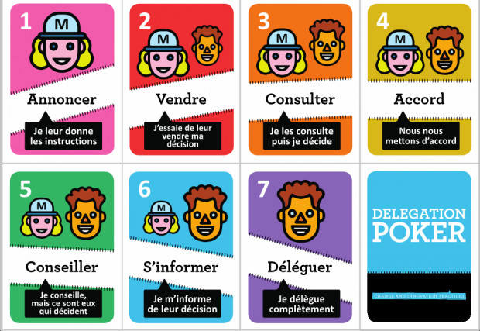
Les 7 niveaux de délégation
Notes:
🏨 Situations terrain – hôtels / chefs de réception
📆 Élaboration des plannings hebdo de réception
🧼 Choix des produits ou fournisseurs pour le ménage
🤝 Gestion d’un conflit entre deux réceptionnistes
💬 Réponse à un avis client très négatif
🧾 Proposition de réduction ou geste commercial sur place
🪑 Réaménagement de l’espace accueil (déco, mobilier, signalétique)
📚 Organisation de la formation d’un nouveau collaborateur
🎉 Proposition d’une animation locale ou événement client
🔐 Accès aux réserves ou à certaines zones sécurisées
👩‍🏫 Co-construction des briefings d’équipe du matin
🏢 Situations siège – support / stratégie
📣 Choix des visuels pour une campagne de communication
🖥️ Adoption d’un nouveau logiciel métier (réception ou gestion)
📈 Définition des objectifs commerciaux trimestriels
💼 Lancement d’une offre ou d’un nouveau partenariat
🧾 Modification du process de validation des factures
🛍️ Conception des goodies ou supports de marque
🧭 Affectation d’un budget local pour achat exceptionnel
🔍 Audit interne ou questionnaire de satisfaction collaborateurs
🧠 Situations relationnelles / interpersonnelles / managériales
🧘 Mise en place d’une nouvelle règle d’équipe (ex : droit à la déconnexion)
🤝 Remerciement ou recadrage d’un collaborateur devant l’équipe

Slide 18
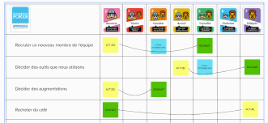
Atelier 9 : le delegation poker

Slide 19
PAUSE

Slide 20
Créer les conditions de la performance individuelle et collective
2.

Slide 21




Qu’est-ce qu’une performance efficace en Appart’Hôtel ?
Objectif
Suivi
Rituels
Notes:
Guide formateur :
Brainstorming collectif + facilitation visuelle

Slide 22
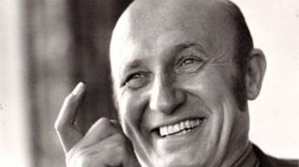
“
Objectif flou au départ, connerie précise à l’arrivée.
Frédéric DARD

Slide 23

Un objectif
c’est un but à atteindre, un résultat que l’on vise…et qui répond à plusieurs critères
Définition
Ca n’est pas
Une injonction, un ordre
Une instruction, une consigne
Un vœu pieu, un souhait vague
Une lettre au père noël
C’EST
Un but à atteindre
Un résultat que l’on vise
Et qui répond plusieurs critères

Slide 24
Soyons SMART !
S
PÉCIFIQUE / SIMPLE : précis et facilement compréhensible
M
ESURABLE : quantifié avec un seuil permettant d’évaluer le résultat
A
TTEIGNABLE / AMBITIEUX : avec un seuil ni trop bas (désintérêt) ni trop haut (frustration)
R
ÉALISTE : tenant compte du contexte, à la main des équipes
T
EMPORELLEMENT DÉFINI : incluant une échéance précise
Notes:
Temporellement défini
La dernière lettre de SMART est souvent négligée. Il est pourtant indispensable de soumettre vos objectifs à un cadre temporel. Un objectif temporellement défini peut inclure des points de départ et d'arrivée, ou un ensemble de paramètres ou de jalons respectant un calendrier. Vous pouvez fixer des échéances pour certains objectifs afin de rester sur la bonne voie. Vous pouvez également choisir de suivre vos métriques sur une période donnée (par jour, mois ou trimestre). Quel que soit votre choix, il est important d'anticiper pour pouvoir mesurer vos KPI au fil du temps et atteindre vos objectifs dans les délais impartis.
Au moment de créer votre objectif SMART, essayez de répondre à des questions du type :
Cet objectif est-il acceptable au vu du délai imparti ?
Quel est le délai minimum/maximum requis pour atteindre cet objectif ?
Quels obstacles ou facteurs temporels possibles peuvent entraîner des retards ?
Qu'avons-nous déjà accompli dans des délais similaires ?
Quand et comment devons-nous évaluer nos progrès ?
Que faire si nous faisons fausse route à mi-parcours ?
Nos progrès peuvent-ils naturellement ralentir ou accélérer à certains stades ?
Exemple d'objectif SMART temporellement défini : Prenons un exemple simple en matière de santé avec une résolution du Nouvel An extrêmement populaire : « Je vais aller à la gym plus souvent ». Vous pouvez par exemple utiliser un objectif fitness SMART pour définir la fréquence et la durée de vos séances de gym. Au lieu de fixer un objectif très général, votre résolution peut être d'aller à la gym une heure, trois fois par semaine, pendant le mois à venir. Ou, si vous désirez perdre du poids, vous pouvez vous fixer un objectif fitness temporellement défini, par exemple : « Je vais perdre cinq kilos au cours des trois prochains mois ». Vous pouvez ensuite décider d'évaluer vos progrès toutes les deux semaines afin de rester sur la bonne voie. La réalisation de cet objectif devra bien sûr suivre les autres critères SMART.
Temporellement défini
Vos objectifs SMART doivent disposer d’une échéance. Sans limite de temps, vous risquez de voir votre projet s’éterniser, mais aussi de vous retrouver face à des indicateurs de réussite flous, voire de subir une dérive des objectifs. Si ce n’est pas déjà le cas, pensez bien à définir une chronologie de projet suffisamment claire.

Slide 25
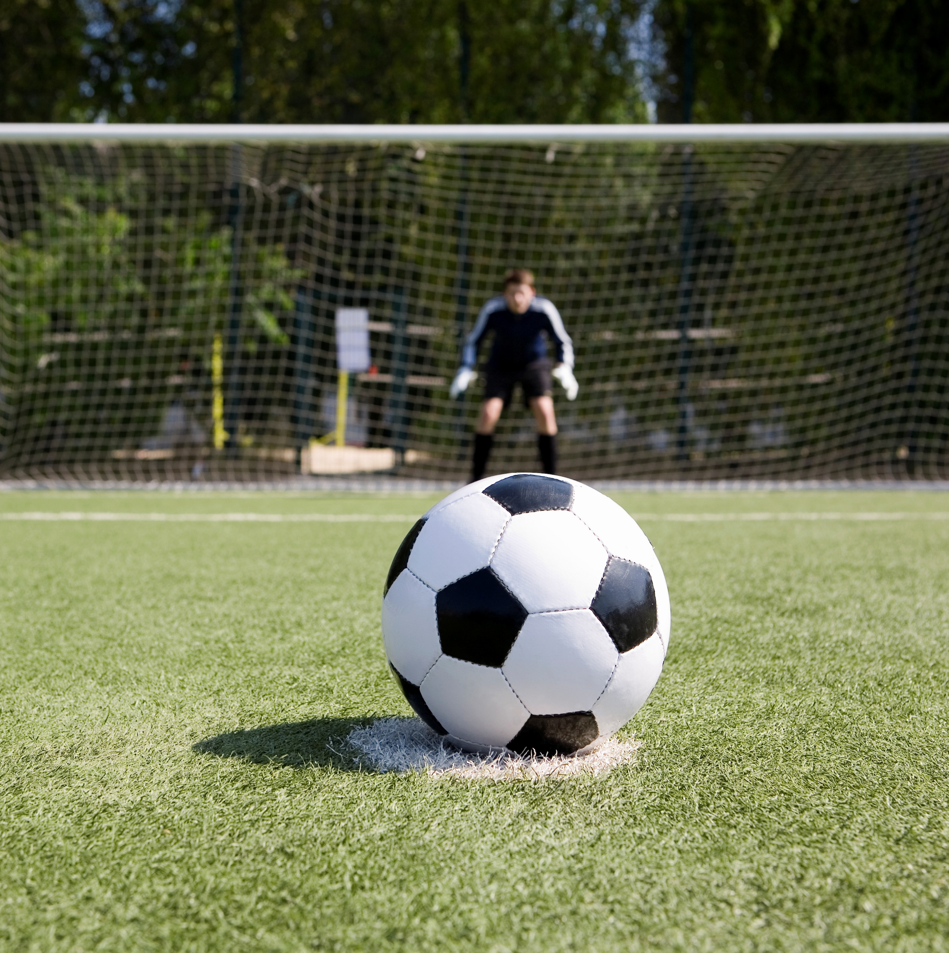
Rédiger un objectif
La règle des 6
1
Un sujet : l’identité de celui qui doit atteindre l’objectif
2
Un verbe d’action qui décrit l’action à réaliser
Un complément d’objet qui décrit le résultat à atteindre
3
4
Un délai précis pour atteindre l’objectif
Les indications sur les moyens et conditions de réussite
5
Les indicateurs pour contrôler/suivre le niveau d’avancement et le niveau d’atteinte de l’objectif
6

Slide 26
Guide de formulation d’objectifs adaptés au profil DISC
Profil
Tonalité du message
Type de formulation efficace
DOMINANCE
Directe, orientée résultats
Objectif challengeant, chiffres, défis clairs
INFLUENCE
Positive, valorisante
Objectif stimulant, valorisation sociale, visibilité
STABILITE
Rassurante, progressive
Objectif cadré, étapes claires, accompagnement
Structuré, logique
Objectif précis, lié aux normes, indicateurs qualité
CONFORMISME

Slide 27
Guide de formulation d’objectifs adaptés au degré d’autonomie
Profil
Tonalité du message
Suivi
M1
Débutant motivé
Donner des consignes précises
Court terme
M2
En doute, en progrès
Soutien renforcé
Fixer des objectifs clairs
M3
Compétent, pas sûr
Fixer des objectifs responsabilisants
Ecoute
M4
Autonome, engagé
Fixer des objectifs ambitieux
Délégation

Slide 28
Atelier : fixer des objectifs – jeu de rôle
1
Chaque binôme :
Choisissez une fiche personnage
Faites une hypothèse sur son profil DISC et son niveau d’autonomie
Utilisez la grille pour formuler un objectif SMART adapté au profil DISC et au niveau d’autonomie
2
Debrief collectif
Tour de table des restitutions
Feedback sur les choix et justifications
Notes:
Guide formateur :
- Mettre en avant le fait que l’adaptation managériale est dynamique : on change de posture selon la personne le moment, la mission.

Slide 29
Atelier : les rôles et situations
Situation 1
Lina, 24 ans, vient d’être promue gouvernante d’étage. Elle est enthousiaste, volontaire, parle beaucoup avec les équipes mais oublie parfois les priorités.
Situation 2
Yasmine, 33 ans, chef depuis peu. Très autonome mais récemment tendue, elle coupe court aux échanges et donne peu d'infos à son équipe ou à la direction.
Situation 3
Julien, 38 ans, très expérimenté refuse qu’on change les process, critique les nouvelles recrues et parle peu en réunion.
Situation 4
Maxime, 29 ans, très créatif, propose beaucoup d’idées pour les réseaux sociaux mais a du mal à gérer les deadlines et demande souvent à revoir les priorités.
Notes:
Guide formateur :
- Mettre en avant le fait que l’adaptation managériale est dynamique : on change de posture selon la personne le moment, la mission.

Slide 30
Atelier : s’exercer au management situationnel
Scénario | Situation managériale | Objectif de la mise en situation
Scénario 1 – Gouvernante junior | Lina, 24 ans, vient d’être promue gouvernante d’étage. Elle est enthousiaste, volontaire, parle beaucoup avec les équipes mais oublie parfois les priorités. | En tant que manager, prépare un brief sur l’organisation du weekend avec une charge importante.
Scénario 2 – Responsable réservation | Julien, 38 ans, très expérimenté refuse qu’on change les process, critique les nouvelles recrues et parle peu en réunion. | En tant que manager, annonce-lui l’arrivée d’un nouveau logiciel à adopter rapidement.
Scénario 3 – Chef de cuisine | Yasmine, 33 ans, chef depuis peu. Très autonome mais récemment tendue, elle coupe court aux échanges et donne peu d'infos à son équipe ou à la direction. | En tant que manager, mène un entretien pour comprendre ce qui la freine et l’accompagner.
Scénario 4 – Assistante communication | Maxime, 29 ans, très créatif, propose beaucoup d’idées pour les réseaux sociaux mais a du mal à gérer les deadlines et demande souvent à revoir les priorités. | En tant que manager, reprenez-le après un oubli de publication pendant un événement important.
Notes:
Consignes pour les groupes
En 3 étapes – 20 min en sous-groupes :
Identifier le profil DISC probable du collaborateur.
Évaluer son niveau de compétence et de motivation.
Choisir le style de management adapté (M1 Cadre / M2 Mobiliser / M3 Associer / M4 Responsabiliser).
Préparer une mini mise en situation (jeu de rôle, 3 min).
🗣️ Débrief en plénière
Tour de table rapide : profil DISC, niveau d’autonomie, style managérial choisi.
Mise en situation optionnelle.
Feedback croisé (pairs + formatrice).

Slide 31
Scénario | Diagnostic D (par tâche) | Style recommandé | Objectif SMART proposé (exemple à adapter)
1. Gouvernante junior (Lina) | D1: faible compétence spécifique, forte motivation | S1 Directif (structurer, montrer, contrôler court) | “Ce week‑end, Lina planifie et pilote l’affectation chambres/jours pour 2 équipes, valide les priorités à 9h, 13h, 17h; objectif: 0 chambre non contrôlée après 18h, 100% des check‑out traités < 60 min; reporting WhatsApp à chaque point.”
2. Responsable réservation (Julien) | D2 sur “nouveau logiciel” (compétences à construire, engagement faible) | S2 Coaching (expliquer, convaincre, co‑planifier) | “Sous 3 semaines, Julien traite 20 dossiers sur le nouveau logiciel avec taux d’erreur < 2%, crée 1 aide‑mémoire équipe, et forme 1 collègue 30 min; plan de formation validé aujourd’hui.”
3. Chef de cuisine (Yasmine) | D3: bonne compétence, engagement/tension variable | S3 Supportif (écouter, lever obstacles, co‑décider) | “D’ici 10 jours, Yasmine réinstalle 2 rituels: brief 10 min pré‑service et récap 10 min fin de service (5/7 jours), 100% des infos clés passées; sondage flash équipe ≥ 8/10 sur clarté.”
4. Assistante com’ (Maxime) | D2 sur “tenue des délais & priorités” | S2 Coaching (clarifier attentes, méthodes, points d’étape) | “Pour les 4 prochaines semaines, 100% des posts liés aux événements sortent selon calendrier validé J‑3; mise en place Trello + check J‑2/J‑0; 0 oubli; 1 plan de secours par événement.”

Slide 32





Réussir ses points individuels
Les objectifs d’un bon point de suivi
Suivi
Soutien
Recentrage
Développement
Notes:
Le formateur rappelle :
Pourquoi faire un point individuel ?
Maintenir le lien, clarifier les attentes, ajuster le niveau d’accompagnement, traiter un irritant…

Slide 33
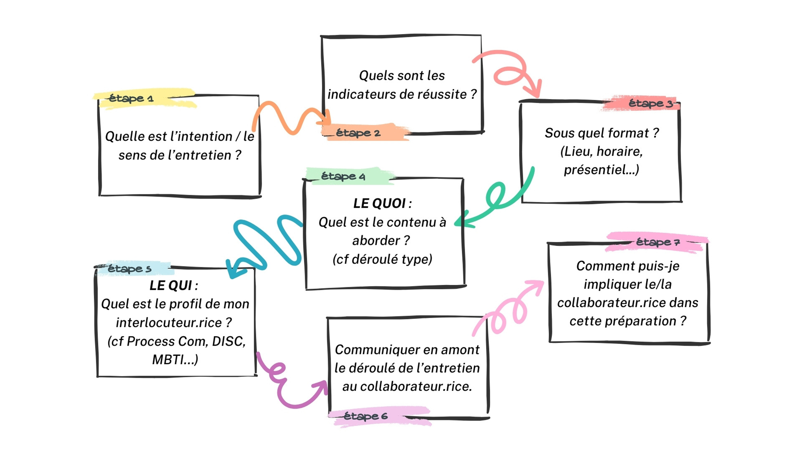
Réussir ses points individuels: la feuille de route préparatoire
Notes:
Fréquence recommandée : toutes les 2 à 3 semaines en contexte opérationnel
Les 4 temps clés d’un point individuel réussi :
Accueil & météo : comment vas-tu ? état d’esprit, contexte
Suivi des objectifs/actions précédents
Nouveaux objectifs ou points d’amélioration
Soutien / besoins / clôture positive
Formateur insiste sur l’adaptation au profil DISC + niveau d’autonomie

Slide 34
Démarrer son entretien en posant les éléments clés du cadre
Partager sa météo intérieure / son humeur,
afin d’évaluer l’énergie.
Envers l’autre.
Envers soi-même
ACCUEILLIR
BIENVEILLANCE
Respect de l'individualité et des points de vue de chacun même s’ils diffèrent.
Chacun est responsable de ses mots, de ses ressentis
et de ses actions.
NON-JUGEMENT
CO-RESPONSABILITÉ

Slide 35
Atelier : fixer des objectifs
1
Chaque trinôme mène un entretien en se servant de la fiche jeu de rôle :
L’un joue le manager
L’autre joue le collaborateur
Le troisième observe
2
Debrief collectif
Partage ses ressentis
Ce qui a été difficile
Une phrase efficace utilisée
Notes:
Au moment d’énoncer les consignes, le formateur rappelle l’importance des éléments vus la veille sur la communication et l’écoute active.
Debrief : le formateur reboucle avec les bonnes pratiques :
Posture managériale
Adaptation DISC
Cadre + bienveillance = performance
Fiche jeu de rôle – Fixer des objectifs
Contexte général :
Vous êtes manager chez Adagio Aparthotel. Votre mission est de mener un entretien avec l’un de vos collaborateurs pour fixer des objectifs adaptés à son profil.
Rôle du manager :
- Identifier le niveau d’autonomie du collaborateur (compétence + motivation). - Adapter votre posture (voir management situationnel). - Fixer 1 à 2 objectifs clairs, avec indicateurs et modalités de suivi. - Créer un cadre de confiance et de motivation.
Rôle du collaborateur :
- Incarner le profil qui vous a été confié (voir ci-dessous). - Vous exprimer sur vos motivations, vos difficultés, vos besoins. - Réagir aux propositions du manager.
Profils à distribuer (exemples) :
1. Marie – Réceptionniste (M1) : Nouvelle arrivée, très motivée, mais peu expérimentée. 2. Sofiane – Responsable technique (M2) : Compétent techniquement, mais en perte de motivation. 3. Chloé – Référente housekeeping (M3) : Très impliquée, compétente mais peu confiante. 4. Julien – Chef de secteur (M4) : Haut niveau d’autonomie, souhaite évoluer vers de nouveaux projets. 5. Fatima – Chargée RH (M2) : Bonne connaissance du terrain, mais besoin de reconnaissance. 6. Alex – Responsable de site (M3) : Rigoureux et expérimenté, mais tendance à trop en faire seul.
Rôle de l’observateur :
- Observer sans intervenir. - Noter : posture du manager, clarté des objectifs, qualité d’écoute, adaptation au profil. - Partager un feedback constructif à la fin de l’exercice.

Slide 36
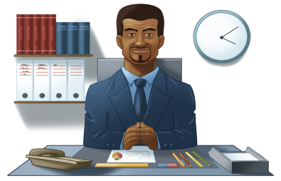



Atelier : jeu de rôle point individuel
Julien : Responsable réservation
DISC : Bleu (C)
Motivation : Faible
Compétence : Haute —
Style recommandé : M3 – Associer
Lina : Gouvernante junior
DISC : Jaune (I)
Motivation : Haute
Compétence : Faible
Style recommandé : M1 – Cadre
Yasmine : Cheffe de cuisine
DISC : Rouge (D)
Motivation : Moyenne
Compétence : Haute
Style recommandé : M3 – Associer
Maxime – Assistant communication
DISC : Vert (S)
Motivation : Haute
Compétence : Variable
Style recommandé : M2 ou M3 selon les cas

Slide 37
Atelier : quels rituels existent déjà dans vos équipes
Instances individuelles
Court terme
(< 1 mois)
Moyen
terme
(> 3 mois)
1
Préparation individuelle
Instances collectives
2
Partage en plénière
Notes:
Guide de debrief
Définition : un rituel = un moment cadencé, régulier et structurant, centré sur l’équipe
Finalités :
Créer de la cohésion
Synchroniser les priorités
Rappeler les objectifs
Favoriser l’implication et la reconnaissance

Slide 38
Les rituels essentiels d’un manager de proximité
Rituel | Objectif | Fréquence | Participants
Point d’équipe hebdo | Suivre les indicateurs, partager les infos, écouter l’équipe | Hebdomadaire | Toute l’équipe
1:1 individuel | Faire le point sur les objectifs, adapter l’accompagnement | 2 à 3 semaines | Chaque collaborateur
Brief opérationnel (ou flash quotidien) | Coordonner les actions du jour | Quotidien | Toute l’équipe
Point irritants / amélioration continue | Identifier les petits dysfonctionnements et proposer des solutions | Mensuel ou à intégrer au point hebdo | Équipe + manager
Moment convivial / reconnaissance | Valoriser les réussites, maintenir le moral | Mensuel ou spontané | Équipe
Notes:
Guide du formateur : faire le lien avec le DISC
Les profils I et S ont besoin de lien et d’écoute → rituels conviviaux, espaces d’expression
Les C veulent de la clarté et du suivi → points structurés
Les D veulent aller à l’essentiel → des rituels courts et orientés actio

Slide 39

Des rituels efficaces
Clefs de réussite d’animation
1
Etre ponctuel et régulier
2
Structurer avec un ordre du jour fixe
3
Favoriser l’écoute et la participation
4
Avoir un cadre clair : durée, règles de prise de parole
5
Adapter son style d’animation au contexte (DISC + autonomie de l’équipe)
Notes:
Guide du formateur suggérer une situation difficile aux participants et leur demander de trouver des pistes d’amélioration. Exemple :
Le brief du matin part souvent en disgression, certains ne parlent jamais .. Que faire ?

Slide 40
Atelier : préparer un rituel
1
Chaque binôme :
Choisit un rituel
Et répond aux questions suivantes : objectif du rituel / fréquence, durée et lieu / Ordre du jour (3 à 5 points max) / Règles d’animation (tour de parole, outils utilisés) / Comment adapter le style en fonction des équipes ?
2
Debrief collectif
Mise en commun et feedback du groupe et du formateur

Slide 41
Bon appétit

Slide 42
Valoriser la contribution de chacun et renforcer l’engagement
3.

Slide 43

Pourquoi valoriser ?
BIAIS DE
CONFIRMATION
BIAIS
D’ANCRAGE
BIAIS
D’APPARTENANCE
on cherche des infos qui confortent nos croyances.
on se base sur une première impression sans la remettre en question.
on favorise ceux qui nous ressemblent.
Notes:
🎯 Objectif pédagogique
Faire comprendre que nos biais cognitifs influencent inconsciemment notre manière de valoriser certains collaborateurs… et d’en ignorer d’autres.
🗣️ Script de lancement
“Pourquoi est-ce si important de valoriser intentionnellement ? Parce que sans en avoir conscience, notre cerveau valorise de manière biaisée. Et ça peut avoir des conséquences très concrètes sur la motivation, l’équité perçue et la performance collective.”
🧠 Explication des 3 biais illustrés
🔁 Biais de confirmation
“Je savais qu’il/elle était bon(ne)” → on va chercher les signes qui confirment cette idée initiale.
Exemple : vous pensez qu’un collaborateur est fiable → vous ne remarquez pas ses retards, mais valorisez ses livrables.
Lien managérial : on valorise toujours les mêmes, ce qui renforce la fracture dans l’équipe.
💎 Biais d’ancrage
On reste fixé sur une 1ère impression : un oubli, une maladresse… et c’est dur d’en sortir.
Exemple : si une collaboratrice a raté son intégration, on continue à la percevoir comme "en difficulté" même quand elle progresse.
Lien managérial : on évite de valoriser par peur de se “tromper” ou de changer d’avis.
👥 Biais d’appartenance
On valorise plus naturellement ceux qui nous ressemblent : même humour, même école, même rythme…
Exemple : le collaborateur “carré” valorise ceux qui vont droit au but, moins ceux qui prennent le temps de la relation.
Lien managérial : certains se sentent invisibles alors qu’ils contribuent tout autant.
🧩 Lien avec la suite
“C’est pour ça qu’on va muscler notre capacité à valoriser de façon juste, impactante et alignée avec les objectifs collectifs. Et ça passe par des feedbacks de reconnaissance bien calibrés, même pour les personnalités différentes de la nôtre.”

Slide 44
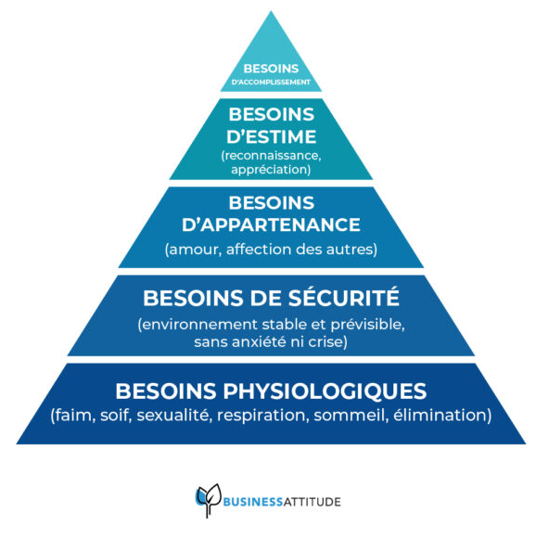
Les signes de reconnaissance
Pour quoi faire ?
Pour répondre aux besoins fondamentaux des collaborateurs.

Slide 45




La reconnaissance en environnement professionnel à forte pression
Les bénéfices
Fidélisation
Motivation
Coopération
Notes:
Question au groupe :
Quelles sont les dernières marques de reconnaissance que vous avez données ?
Reçues ?

Slide 46
Les styles de reconnaissance selon les profils DISC
Rituel | Aime être reconnu pour | Forme privilégiée
DOMINANCE | Ses résultats, sa réactivité | Direct, concis, orienté performance
INFLUENCE | Son énergie, son implication | Verbale, chaleureuse, publique
STABILITE | Sa fiabilité, sa régularité | Discrète, sincère, en privé
CONFORMISME | Sa rigueur, sa précision | Argumentée, factuelle, écrite si possible
Notes:
Guide du formateur : faire le lien avec le DISC
Les profils I et S ont besoin de lien et d’écoute → rituels conviviaux, espaces d’expression
Les C veulent de la clarté et du suivi → points structurés
Les D veulent aller à l’essentiel → des rituels courts et orientés actio

Slide 47
Atelier : ritualiser la reconnaissance
1
Seul :
Choisir une situation concrète (départ d’un client compliqué, rotation rapide des chambres, soutien suite à absence d’un collègue … )
En binôme :
Rédiger une formulation de reconnaissance adaptée au profil DISC et à la maturité de l’équipe
Formaliser une idée de rituel de reconnaissance simple à mettre en place dans son équipe (Ex : carte bravo, top de la semaine, etc. )
2
3
Debrief collectif
Mise en commun et feedback du groupe et du formateur

Slide 48
C’est quoi pour vous un feedback ?
Feedback
Débrief
Commentaires
Compte-Rendu
Synthèse
Retour
Merci
Compliment
Encouragement

Slide 49

Les 5 piliers du feedback
Notes:
Rappel des 3 points :
« Il n’engage que celui qui l’émet »
« Tout repose de l’intention de celui qui l’émet »
« Tout n’est pas forcément bon à prendre »

Slide 50
Un feedback …
Comment faire ?
1
2
3
PREPARATION
REALISATION
DECISION
Notes:
Intention : moi manager, je veux que ça fonctionne mieux (pour parler d’adulte à adulte)
Je clarifie ma gratouille
J’écoute (écoute active)
Je décide : Tout problème n’a pas de solution : Stop ou encore ?
Gratouille : clarifier la gratouille : jeu « c’est quoi le vrai problème ? » A FAIRE
Ecoute : écoute active + Exercice : est ce que je sais écouter ? Grille ISA est ce que je sais écouter ? Puis, boussole du langage : comment j’écoute ?
Décider : stop ou encore ? – AT Triangle K. Si je sais pas dore stop … SAUVEUR …
on en reparle demain : désynchroniser

Slide 51
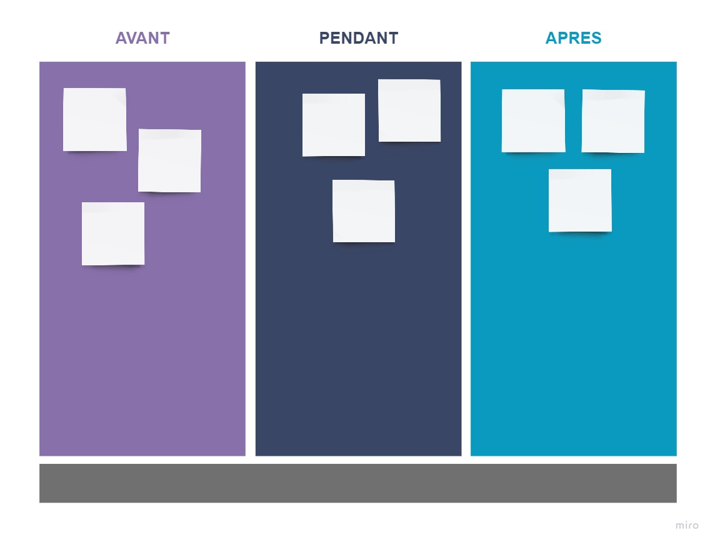
Quelles sont mes pratiques ?
Comment je m’y prends
Sur chaque moment identifié pour le feedback …
Ce que je fais avant ?
Ce que je fais pendant ?
Ce que je fais après?

Slide 52

La préparation
J’essaie de comprendre ce qui me dérange
Prendre du recul
Comprendre l’émotion qui me traverse
Factualiser mon ressenti
Essayer de comprendre quel est le vrai problème

Slide 53

La réalisation
J’échange avec la personne concernée
Rappeler le contexte de manière factuelle
Emettre son ressenti sur les faits observés
Ouvrir le dialogue auprès de la personne

Slide 54

La décision : STOP
De quelles marges de manœuvres je dispose en tant que manager
Changement de stratégie
Prise de décision unilatérale
Recadrage
Changement d’équipe
Actions disciplinaires (blâmes, avertissement)

Slide 55

La décision : ENCORE
Mon collaborateur et moi sommes d’accord sur le constat et souhaitons avancer.
On définit un plan d’actions dans le temps
On définit des critères de réussite
On définit des ressources potentielles à activer

Slide 56





Utiliser le DESC pour faire un feedback
1
2
3
4
DÉCRIRE
EXPRIMER
SPÉCIFIER
CONCLURE
Décrire les faits
sans opinion, sans jugement, de manière contextualisée
Exprimer ses ressentis
face à la situation
en utilisant le “je”
Spécifier la solution attendue,
suggérer ou faire suggérer
Conclure positivement avec les conséquences pour toutes les parties
Je vois, je constate, j’observe...
Quand, quoi, où, comment ?
Je me sens, je ressens, j’ai le sentiment...
Que pouvons-nous faire ?
Que proposes-tu ?
Je propose, je suggère...
Si nous allons dans ce sens, voilà ce qui se passera pour...
Cela permettra de...

Slide 57
Atelier : faire du feedback
1
Seul :
Choisir une situation concrète récente ou non qui a été « difficile »
Rédiger un DESC
En binôme :
Présenter vos DESC mutuellement
2
3
Debrief collectif
Mise en commun et feedback du groupe et du formateur

Slide 58
PAUSE

Slide 59
Mobiliser les ressources de l’équipe
4.

Slide 60




Motiver
Vous ne pouvez motiver personne.
Vous pouvez seulement créer les conditions dans lesquelles elle va pouvoir se motive elle-même.
Chaque personne est motivée.
Mais pour des raisons qui lui sont propres et qui ne sont pas forcément les vôtres.
Notes:
Et ça, c’est plutôt une bonne nouvelle. Vous n’avez pas de pouvoir sur les autres et personne n’a de pouvoir sur vous.

Slide 61

Stimuler par la motivation extérieure
Plaisir
Augmenter les salaires
Valoriser la performance individuelle
Promouvoir et accorder des privilèges
Garantir la sécurité de l’emploi

Slide 62

La motivation intrinsèque
Au-delà de la motivation biologique (faim, soif, etc.), et de la motivation extérieure (récompense, punition, etc.), Daniel Pink met en évidence un troisième type de motivation : la motivation intrinsèque
Notes:
La motivation intrinsèque se réfère à la motivation qui vient de l'intérieur de l'individu lui-même. C'est le désir interne, la passion ou l'engagement envers une activité, une tâche ou un objectif, qui provient de la satisfaction personnelle, du plaisir, de l'intérêt ou de la valeur inhérente associés à cette activité, plutôt que d'éléments externes tels que les récompenses matérielles ou la pression sociale. Elle conduit souvent à un engagement durable, à un haut niveau de performance et à un bien-être général.
Dans les années 2000 Dan Pink a montré l’importance des motivations intrinsèques qui s’articulent autour de 3 piliers :
L’Autonomie : « le désir de diriger nos propres vies ». Le premier élément et sans doute le plus important : personne n’aime travailler avec une épée de Damoclès au-dessus de la tête. Un
La Maîtrise : « l’envie de devenir meilleur dans un domaine ». L’aspiration de se dépasser sur quelque chose de choisi qui compte
C’est en fait simple à comprendre : tout le monde aspire à devenir meilleur dans ce qu’il fait. Si l’on n’est pas tiré vers le haut et que l’ennui s’installe, la motivation s’envole.
Le Sens : « l’impression de faire partie d’un tout plus grand ». L’envie de faire ce que nous faisons au service de quelque chose qui nous dépasse

Slide 63
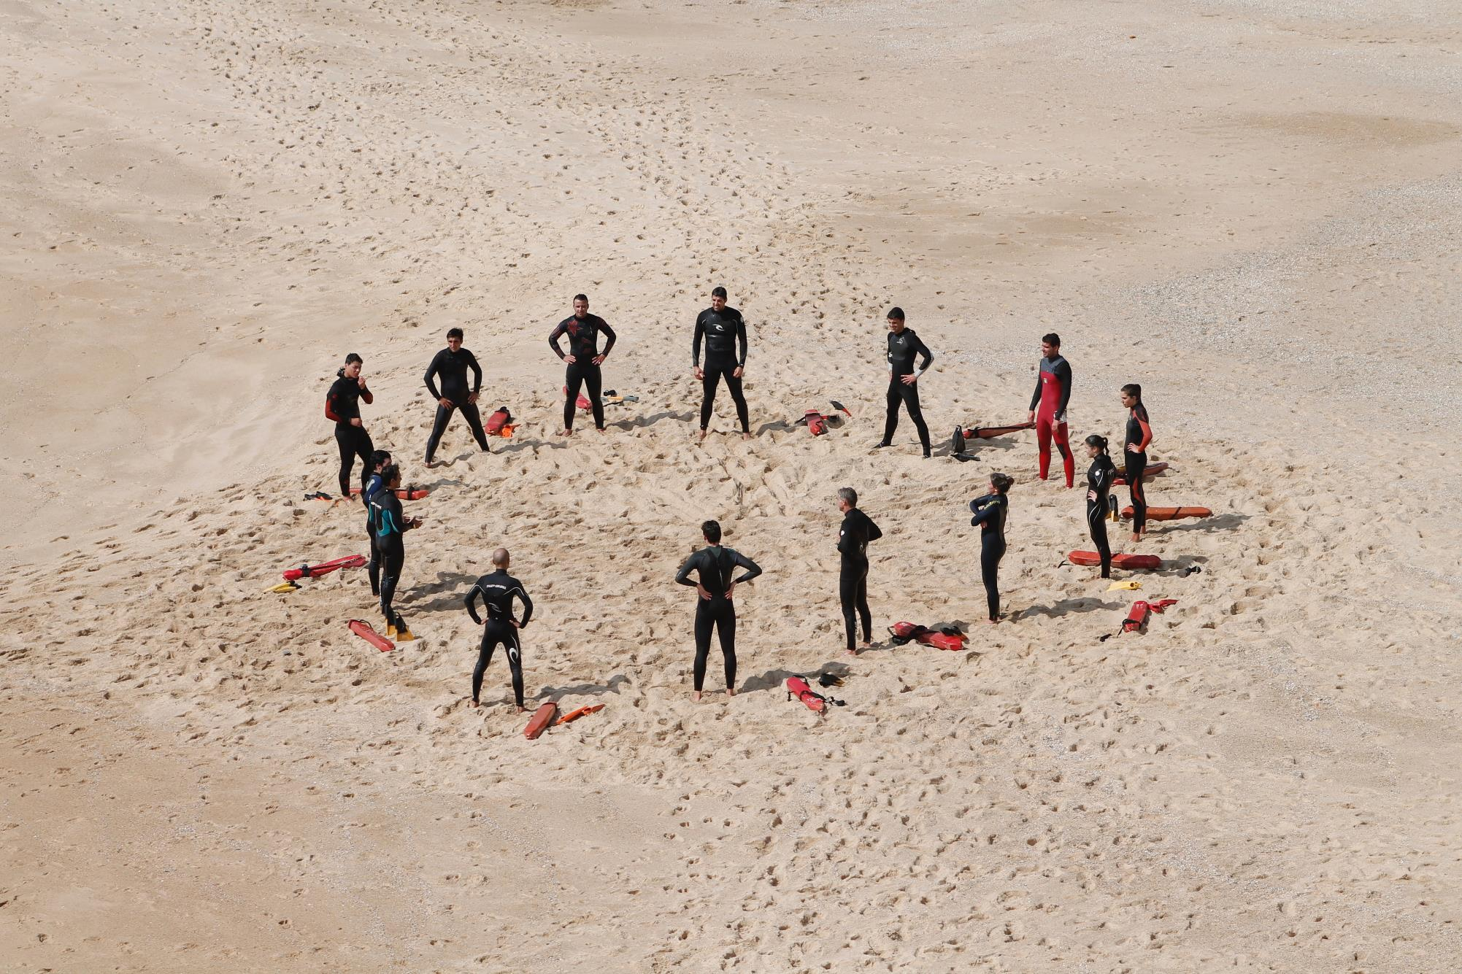
Motiver son équipe
Quelles bonnes pratiques pour
créer les conditions de la motivation intrinsèque ?
Demander des avis
Notes:
Selon vous …
Créer les conditions propices à la motivation intrinsèque implique de mettre en place un environnement qui favorise l'autonomie, la compétence, les intérêts personnels, l'engagement et la satisfaction personnelle. Voici quelques bonnes pratiques pour y parvenir :
1. Offrir de l'autonomie : Permettre aux individus de choisir leurs tâches, leurs méthodes de travail et leurs objectifs autant que possible. Donner aux gens un sentiment de contrôle sur leur travail favorise la motivation intrinsèque.
2. Fournir des défis stimulants : Proposer des tâches qui correspondent au niveau de compétence des individus tout en les poussant légèrement hors de leur zone de confort. Les défis appropriés suscitent l'engagement et stimulent la croissance personnelle.
3. Encourager la maîtrise : Offrir des opportunités de développement professionnel et de croissance personnelle. Donner aux individus la possibilité de développer leurs compétences et de progresser dans leur domaine renforce la motivation intrinsèque.
4. Reconnaître et valoriser les intérêts personnels : Prendre en compte les passions et les intérêts des individus dans l'attribution des tâches et des projets. Les activités qui correspondent aux intérêts personnels des individus sont plus susceptibles de les motiver intrinsèquement.
5. Favoriser un environnement de soutien : Créer une culture d'encouragement, de soutien et de confiance mutuelle. Les interactions positives et les relations de travail solides renforcent le sentiment d'appartenance et la motivation intrinsèque.
6. Offrir des rétroactions constructives : Fournir des retours d'information réguliers et constructifs sur le travail accompli, en mettant l'accent sur les progrès réalisés et les points à améliorer. Les commentaires constructifs favorisent le développement personnel et renforcent la motivation intrinsèque.
7. Promouvoir un sens du but : Communiquer la vision, la mission et les objectifs de l'organisation de manière claire et engageante. Les individus sont plus motivés intrinsèquement lorsqu'ils comprennent l'importance de leur travail et son impact sur l'ensemble de l'organisation.
En mettant en œuvre ces bonnes pratiques, les leaders et les organisations peuvent créer un environnement de travail qui nourrit la motivation intrinsèque des individus, favorisant ainsi leur engagement, leur performance et leur bien-être général.

Slide 64
Être sincère
Faire confiance… et le dire
Donner + de responsabilités
Clarifier ce qu’il y a à faire
Être disponible
Accepter l’erreur et travailler à améliorer la situation
Valoriser publiquement
Donner + de moyens pour faire
Demander des avis
Remercier pour une action
Favoriser le sentiment d’appartenance au groupe
Donner de l’espace / du temps pour autre chose
Donner du sens à l’activité
Donner régulièrement des feedbacks
Proposer des sujets qui intéressent les collaborateurs
Notes:
Partage
Organiser des challenges
Gamifier le quotidien
Utiliser le rire
Prendre le temps d’expliquer
Donner du sens : comment ?
par une raison d’être : à déterminer pour l’équipe, ou bien rappeler celle de RATP
par le rappel de valeurs communes
par l’explication d’objectifs (satisfaction clients)
par la preuve de l’exceptionnalité de chacun : parce que c’est toi qui as fait cette tâche de cette façon avec cette personnalité et ces compétences, ça a eu ce résultat (cf. Frankl)

Slide 65
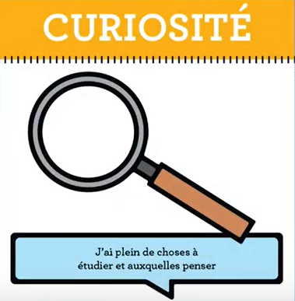
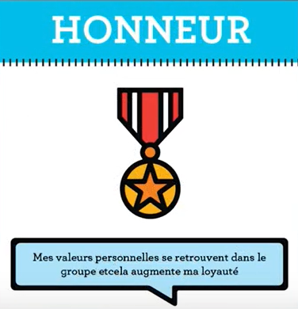
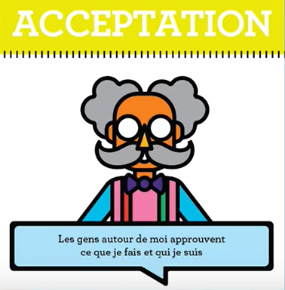
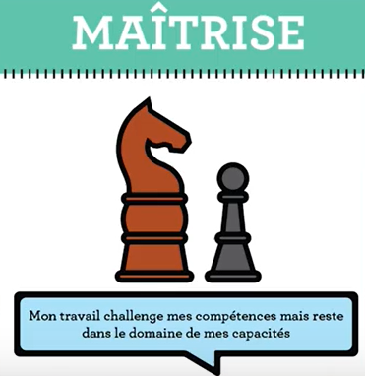
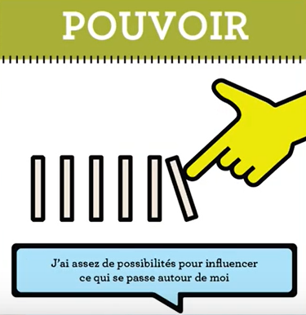
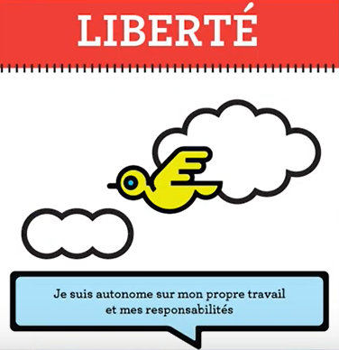
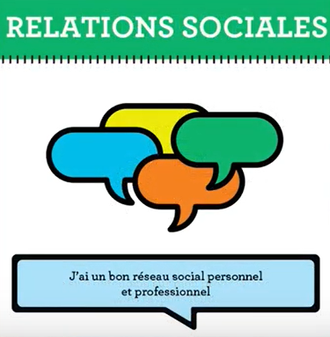
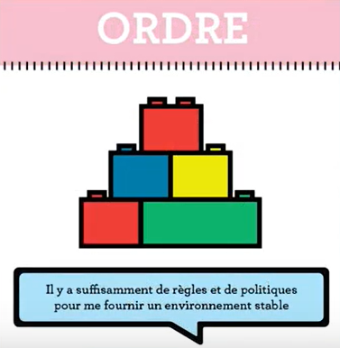
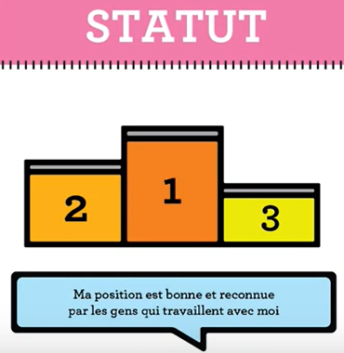
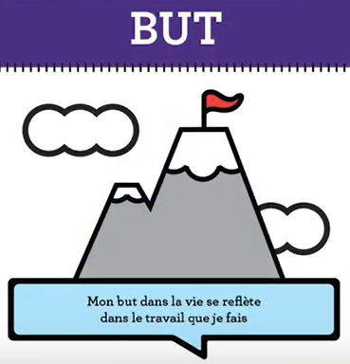
Evaluer les motivations
Notes:
Curiosité : J’ai besoin de découvrir constamment de nouvelles choses.
Expertise : J’ai besoin de maîtriser ce que je fais et de me sentir compétent.
Interactions : J’ai besoin d’avoir de bonnes relations et d’échanger régulièrement avec les autres.
Liberté : J’ai besoin de disposer d’une certaine liberté dans mes actions et prises d’initiatives.
Ordre : J’ai besoin d’évoluer dans un environnement structuré avec des règles bien définies.
Pouvoir : J’ai besoin d’avoir de l’influence sur mon environnement.
Reconnaissance : J’ai besoin que les personnes autour de moi approuvent ce que je fais et qui je suis.
Sens : J’ai besoin que mon travail ait un sens.
Statut : J’ai besoin d’un poste qui m’apporte un certain statut social.
Valeurs : J’ai besoin que mes valeurs personnelles se reflètent dans la façon dont je travaille.
Curiosité : besoin de penser, de découvrir et d’apprendre de nouvelles choses, besoin que ma curiosité soit stimulée
Honneur : besoin de partager des valeurs avec un groupe + que mes valeurs soient en adéquation avec celles de mon entreprise
Acceptation : besoin d’être accepté par les autres, je peux me présenter en étant moi-même, les gens m’apprécient pour qui je suis, apprécient ma contribution et m’apprécient tel que je suis
Maitrise : besoin de se sentir compétent, mon travail m’offre un défi mais j’ai suffisamment de maitrise pour réaliser ce que je fais
Pouvoir : pouvoir influencer les gens et les décisions qui se passent autour de moi
Liberté : pouvoir être indépendant et autonome – avoir l’autonomie nécessaire pour faire son travail et la liberté de prendre les décisions que j’ai besoin de prendre
Relations sociales : besoin d’être connecté à d’autres personnes, de discuter, d’échanger
Ordre : besoin d’un environnement stable, besoin de régles, de procédures pour avoir une certaine structure
But :besoin de se réaliser dans son travail Statut : ce qui représente mon statut pour les autres (titre, voiture …)

Slide 66
Atelier : découvrir les motivations intrinsèques
1
Classer vos moteurs de motivation du moins important au plus important, de gauche à droite
Racontez à votre binôme des situations concrètes qui expliquent ce positionnement et réfléchissez ensemble aux actions que vous pourriez mettre en œuvre à votre niveau pour le faire évoluer
2
Notes:
Demander aux managers :
Y a-t-il des leviers qui vous semblent plus essentiels aujourd’hui qu’il y a 10 ou 15 ans ? Pourquoi ?
Voyez-vous des différences entre vous et des collègues plus jeunes ou plus expérimentés ?
💬 💡 Transition naturelle vers la Gen Z : "Si on élargit la réflexion, on constate que certaines générations mettent plus l’accent sur certains leviers que d’autres. Ce n’est pas une règle stricte, mais il y a des tendances qui ressortent."

Slide 67



Forte sur les expertises
Boomers & Gen X
Forte et tournée vers l’apprentissage continu
Millenials (Gen Y)
Très forte : accès instantané à l’information
Gen Z

Slide 68
Alignement à l’entreprise
Boomers & Gen X
Forte sur l’éthique
Millenials (Gen Y)
Entreprise = plateforme de valeurs partagées
Gen Z

Slide 69
Respect des codes établis
Boomers & Gen X
Reconnaissance et inclusion
Millenials (Gen Y)
Diversité, authenticité et feedback instantané
Gen Z

Slide 70
Expertise, montée en compétences
Boomers & Gen X
Développement personnel et feedback
Millenials (Gen Y)
Auto-apprentissage, autonomie forte
Gen Z

Slide 71
Leadership hiérarchique
Boomers & Gen X
Leadership collaboratif
Millenials (Gen Y)
Influence via communautés et réseaux
Gen Z

Slide 72
Progression via l’ancienneté
Boomers & Gen X
Recherche de flexibilité
Millenials (Gen Y)
Travail hybride et liberté d’expérimenter
Gen Z

Slide 73
Travail en équipe physique
Boomers & Gen X
Mix physique/digital
Millenials (Gen Y)
Travail en réseau et communautés
Gen Z

Slide 74
Hiérarchie et satbilité
Boomers & Gen X
Agilité mais avec ordre
Millenials (Gen Y)
Chaos créatif et adaptabilité
Gen Z

Slide 75
Symboles matériels (bureau, titres)
Boomers & Gen X
Impact de reconnaissance
Millenials (Gen Y)
Influence digitale et visibilité
Gen Z

Slide 76
Réussite professionnelle
Boomers & Gen X
Equilibre pro/perso
Millenials (Gen Y)
Impact, quête de sens immédiate
Gen Z

Slide 77
Mon bilan et mon plan d’actions
5.

Slide 78



CLÔTURONS LA SESSION
1
2
3
GO ON
STOP
START
Ce que je faisais déjà
et que je vais continuer.
Ce que
je vais arrêter.
Ce que je vais
mettre en place de nouveau.
Notes:
Risques d’oubli de la reconnaissance dans un environnement opérationnel à forte pression

Slide 79
Merci !

Slide 80
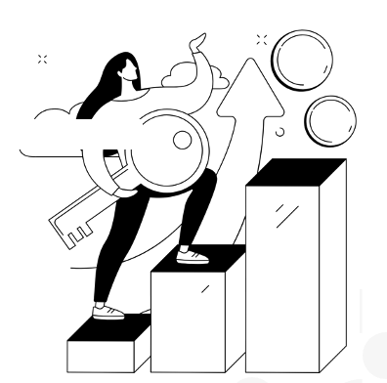




Clôture
Mon bilan de la journée
Ce que j’ai apprécié
Ce que j’ai moins apprécié
Ce que j’ai appris
Ce que je vais en faire

